Slide 1
Autobús escolar de actividades multifuncional
UNIDAD L

Slide 2
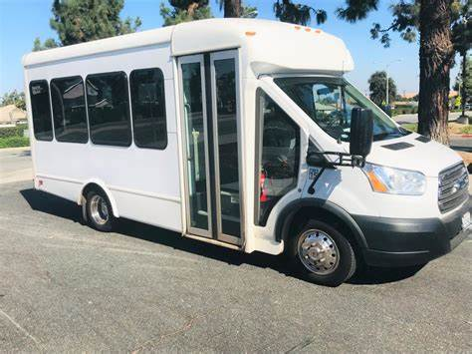
Autobús escolar de actividades multifuncional
Los usos aprobados incluyen: eventos deportivos, excursiones, actividades que no sean del hogar a la escuela/de la escuela al hogar. Si la capacidad de pasajeros es de 16 años o más, se requiere una CDL con una certificación P, se requiere ELDT y el vehículo debe cumplir con las normas de autobuses escolares de FMVSS y las especificaciones de VDOE.

Slide 3
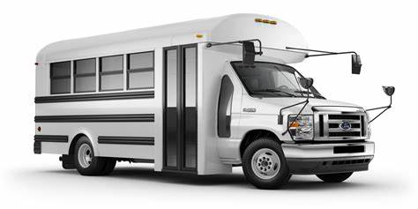
Autobús escolar de actividades multifuncional
El autobús de actividades no es un autobús escolar amarillo; no está equipado con luces de advertencia para estudiantes, y no está equipado con un brazo de cruce o un brazo de parada. Si la capacidad de pasajeros es de 11 a 15 pasajeros, no se requiere una CDL. Use la capacitación de VDOE MFSAB aplicable y el autobús debe cumplir con las normas de autobuses escolares de FMVSS y las especificaciones de VDOE.

Slide 4
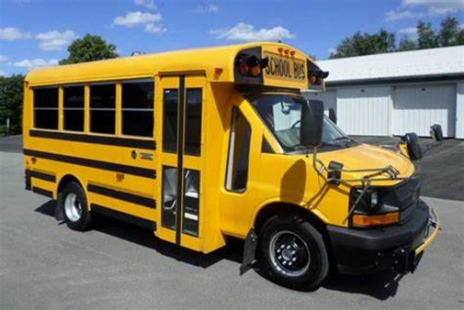
AUTOBÚS ESCOLAR TIPO A
El autobús escolar tipo A está aprobado para TODO el transporte estudiantil. 16 pasajeros y más, este autobús es National School Bus Yellow (autobús escolar nacional amarillo), está equipado con luces de advertencia para estudiantes, un brazo de parada y un brazo de cruce. Se requiere una CDL con certificaciones P y S, se requiere ELDT y el vehículo debe cumplir con las normas de autobuses escolares de FMVSS y las especificaciones de VDOE.

Slide 5
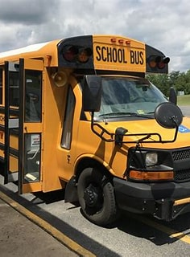
Autobús escolar tipo A
Si el autobús escolar tipo A está diseñado para transportar de 11 a 15 pasajeros, no se requiere una CDL, sin embargo, se requiere una certificación S en la licencia de conducir estándar. Los conductores deben estar capacitados según el plan de estudios para conductor de autobús escolar 8VAC20-70-350 VDOE. El vehículo debe cumplir con las normas de autobuses escolares de FMVSS y las especificaciones de VDOE.
Si el vehículo tiene 10 pasajeros o menos, se requiere una licencia estándar con una certificación S. Los conductores deben estar capacitados según el plan de estudios para conductor de autobús escolar 8VAC20-70-350 VDOE. El vehículo no está sujeto a las normas de autobuses escolares de FMVSS ni a las
especificaciones de VDOE.

Slide 6
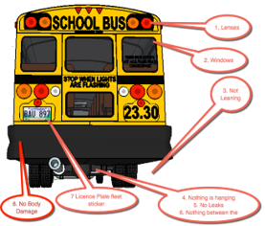
Autobús escolar de actividades multifuncional
Antes y después de conducir, siempre debe realizar una revisión ANTES del viaje y DESPUÉS del viaje.
La inspección antes del viaje consistirá en inspeccionar el vehículo en busca de defectos.
La inspección después del viaje también consistirá en inspeccionar el vehículo en busca de defectos y le dará la oportunidad de verificar si hay pasajeros dormidos o artículos olvidados.

Slide 7

Autobús escolar de actividades multifuncional
La seguridad de los pasajeros es su prioridad. Asegurar que todos los pasajeros estén al tanto del equipo de emergencia y las salidas.
La conducta de los pasajeros también debe atenderse, antes de conducir, para evitar comportamientos que distraigan.

Slide 8
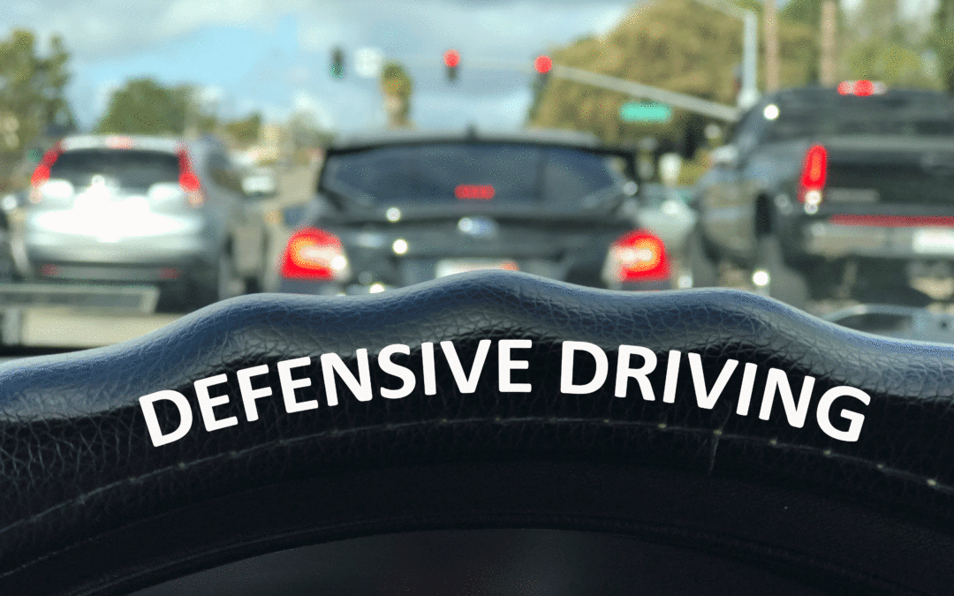
Autobús escolar de actividades multifuncional
Manténgase consciente de su entorno.
Anticípese a lo que otros conductores puedan hacer.
Manténgase enfocado, guarde los artículos que puedan causar una distracción, como un teléfono celular.
Conduzca con precaución y siempre permítase una salida a una mala situación.
Siga las reglas del camino y siempre espere lo inesperado.
Sección 3: Manual del conductor de Virginia para una conducción segura

Slide 9
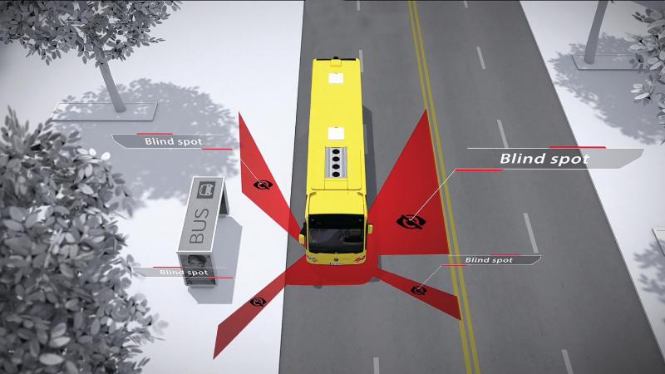
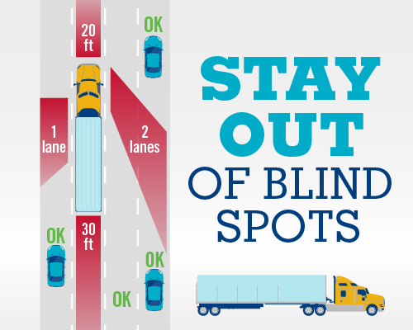
Autobús escolar de actividades multifuncional

Slide 10
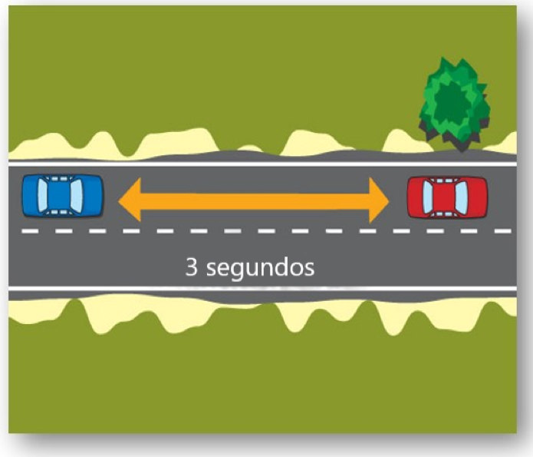
Autobús escolar de actividades multifuncional
La distancia de parada consiste en el tiempo de percepción, la distancia de reacción y la distancia de frenado.
El tiempo de percepción es el tiempo que le toma reconocer un peligro. La distancia de reacción es la distancia que recorre el vehículo entre el momento en que reconoce un problema y el momento en que aplica los frenos.
La distancia de frenado es la distancia que recorre su vehículo después de aplicar los frenos
El clima, la visibilidad y la velocidad también jugarán un papel importante en la distancia de detención.

Slide 11

Autobús escolar de actividades multifuncional
Debido a que no puede ver todo detrás de su vehículo, debe evitar retroceder cuando sea posible. Si debe retroceder, debe usar espejos y retroceder lentamente, girando hacia el lado del conductor, siempre que sea posible

Slide 12

Autobús escolar de actividades multifuncional
CONOZCA EL TAMAÑO DE SU AUTOBÚS
Si su vehículo no cabrá, ¡no se comprometa! Antes de cruzar, asegúrese de que haya espacio para librar completamente las vías sin detenerse. Los trenes sobresalen de las vías. Deje al menos 15 pies entre la parte delantera y trasera de su vehículo y el riel más cercano. Nunca se detenga en las vías. Las alturas de las vías varían. Si conduce un vehículo con espacio libre bajo, tenga en cuenta los cruces elevados.

Slide 13
Autobús escolar de actividades multifuncional

Slide 14
Autobús escolar de actividades multifuncional

Slide 15
Autobús escolar de actividades multifuncional

Slide 16



Conéctese con VDOE
Twitter: @VDOE_News
Facebook: @VDOENews
#VAis4Learners #EdEquityVA

Slide 17
Información de contacto
Jackie.Johnson@doe.virginia.gov
www.doe.virginia.gov
Twitter: @VDOE_News
Facebook: @VDOENews
#VAis4Learners #EdEquityVA

